Slide 1

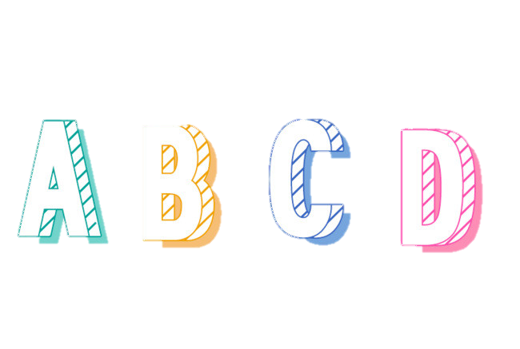
Trò chơi “ Ai nhanh hơn”

Slide 2






6
3
4
1
7
9
2
10
8
5
Hết giờ
Câu 1: 386259 + 260837 = ?
647090
657096
A
B
C
647096
D
657090
Tiếc quá …! Bạn chọn sai rồi !
Tiếc quá …! Bạn chọn sai rồi !
Tiếc quá …! Bạn chọn sai rồi !
Hoan hô . Bạn chọn đúng rồi !

Slide 3
6
3
4
1
7
9
2
10
8
5
Hết giờ
Câu 2: Tính nhanh
56 + 399 + 1 + 4 = ?
400
460
A
B
C
360
D
490
Hoan hô . Bạn chọn đúng rồi !
Tiếc quá …! Bạn chọn sai rồi !
Tiếc quá …! Bạn chọn sai rồi !
Tiếc quá …! Bạn chọn sai rồi !

Slide 4
6
3
4
1
7
9
2
10
8
5
Hết giờ
Câu 3: Tính chu vi hình vuông, biết một cạnh bằng 10 cm
40cm
20cm
A
B
C
45cm
D
50cm
Hoan hô . Bạn chọn đúng rồi !
Tiếc quá …! Bạn chọn sai rồi !
Tiếc quá …! Bạn chọn sai rồi !
Tiếc quá …! Bạn chọn sai rồi !

Slide 5
6
Câu 4: Tuổi chị và tuổi em cộng lại là 24 tuổi. Biết chị hơn em 6 tuổi. Tuổi chị là: …..
3
4
1
7
9
2
10
8
5
Hết giờ
15 tuổi
12 tuổi
A
B
C
9 tuổi
D
8 tuổi
Hoan hô . Bạn chọn đúng rồi !
Tiếc quá …! Bạn chọn sai rồi !
Tiếc quá …! Bạn chọn sai rồi !
Tiếc quá …! Bạn chọn sai rồi !

Slide 6
NHÂN VỚI SỐ CÓ MỘT CHỮ SỐ
* Nhân với số có một chữ số
(Không nhớ)
Nhân theo thứ tự từ phải sang trái :
+ 2 nhân 4 bằng 8 , viết 8.
+ 2 nhân 2 bằng 4 , viết 4.
+ 2 nhân 3 bằng 6 , viết 6.
+ 2 nhân 1 bằng 2 , viết 2.
+ 2 nhân 4 bằng 8 , viết 8.
+ 2 nhân 2 bằng 4, viết 4.
a. 241 324 x 2 = ?
241 324
x
2
2
4
8
4
6
8
482 648
241 324 x 2 = ………………….

Slide 7
* Nhân với số có một chữ số
(Có nhớ)
b. 136 204 x 4 = ?
Nhân theo thứ tự từ phải sang trái :
+ 4 nhân 4 bằng 16 , viết 6 nhớ 1 .
+ 4 nhân 0 bằng 0 , thêm 1 bằng 1, viết 1 .
+ 4 nhân 2 bằng 8, viết 8 .
+ 4 nhân 6 bằng 24, viết 4 nhớ 2 .
+ 4 nhân 3 bằng 12, thêm 2 bằng 14, viết 4 nhớ 1.
+ 4 nhân 1 bằng 4, thêm 1 bằng 5, viết 5 .
136 204
x
4
5
6
4
4
8
1
544 816
136 204 x 4 = ……………
Lưu ý: Trong phép nhân có nhớ cần thêm số nhớ vào kết quả lần nhân liền sau.

Slide 8

1. Đặt tính rồi tính:
a) 341 231 x 2
b) 102 426 x 5
341 231
102 426
x
x
2
5
682 462
512 130
c) 214 325 x 4
d) 410 536 x 3
214 325
410 536
x
x
4
3
857 300
1 231 608

Slide 9
2. Viết giá trị của biểu thức vào ô trống:
m | 2 | 3 | 4 | 5
201634 x m
403268
604902
806536
1 008 170

Slide 10
3. Tính:
a) 321 475 + 423 507 x 2 843275 - 123568 x 5
b) 1306 x 8 + 24573 609 x 9 – 4845

Slide 11


225435
321 475 + 423 507 x 2
=
1168489
843275 – 123568 x5
=
636
1306 x 8 + 24573
=
609 x 9 - 4845
35021
=

Slide 12
Bài 3 Tính:
a) 321 475 + 423 507 x 2 =
843275 - 123568 x 5 =
b) 1306 x 8 + 24573 =
609 x 9 – 4845 =

Slide 13
Bài 4 Một huyện miền núi có 8 xã vùng thấp và 9 xã vùng cao. Mỗi xã vùng thấp được cấp 850 quyển truyện ,mỗi xã vùng cao được cấp 980 quyển truyện .Hỏi huyện đó được cấp bao nhiêu quyển truyện?
Tóm tắt
8 xã vùng thấp,mỗi xã : 850 quyển truyện
9 xã vùng cao,mỗi xã : 980 quyển truyện
Huyện đó : ….. quyển truyện?

Slide 14
Bài giải :
Số quyển truyện 8 xã vùng thấp được cấp là:
850 x 8 = 6800 (quyển truyện )
Số quyển truyện 9 xã vùng cao được cấp là:
980 x 9 = 8820 (quyển truyện )
Số quyển truyện cả huyện được cấp là:
6800 + 8820 = 15620 (quyển truyện )
Đáp số: 15620 quyển truyện
Cách khác:
Huyện đó được cấp số quyển truyện là:
850 x 8 + 980 x 9 = 15 620 (quyển truyện )
Đáp số : 15 620 quyển truyện

